Slide 1
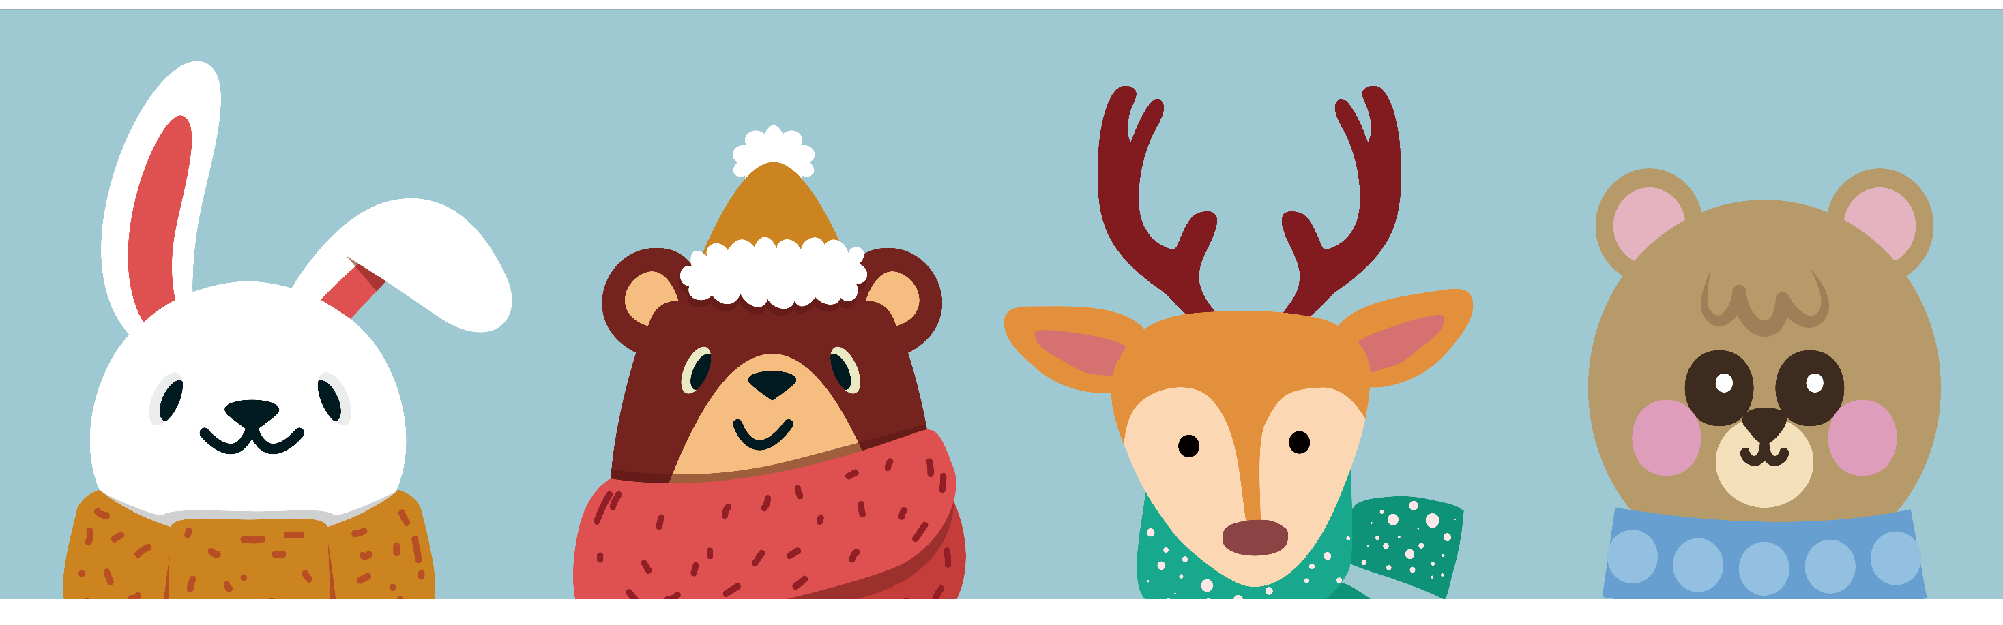

  ǥin Έào Ǉất cả các con đến vƞ tiết hǌ Tiếng Việt!
Notes:
Bài giảng thiết kế bởi Vũ Hồng.
LH: FB Vũ Hồng | https://www.facebook.com/vuhong1972/

Slide 2



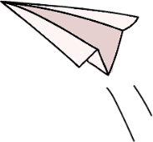




KHỞI ĐỘNG
Notes:
Bài giảng thiết kế bởi Vũ Hồng.
LH: FB Vũ Hồng | https://www.facebook.com/vuhong1972/

Slide 3


Slide 4


Viết
Tết đến rồi
Notes:
Bài giảng thiết kế bởi Vũ Hồng.
LH: FB Vũ Hồng | https://www.facebook.com/vuhong1972/

Slide 5


Yêu cầu cần đạt
- Biết viết chính tả theo hình thức nghe – viết.
- Biết quan sát và viết đúng các nét chữ, trình bày đẹp và viết đúng bài viết “Tết đến rồi”.
- Làm đúng các bài tập chính tả phân biệt g/gh, s/x, uc/ut.
Notes:
Bài giảng được thiết kế bởi: Vũ Hồng
LH: https://www.facebook.com/vuhong1972/

Slide 6

HƯỚNG DẪN VIẾT CHÍNH TẢ

Slide 7



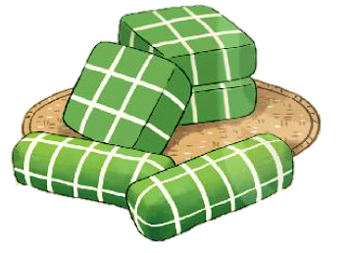
Đoạn văn
có mấy câu?
Tết đến rồi
Vào dịp Tết, các gia đình thường gói bánh chưng hoặc bánh tét. Người lớn thường tặng trẻ em những bao lì xì xinh xắn với mong ước các em mạnh khoẻ, giỏi giang. Tết là dịp mọi người quây quần bên nhau và dành cho nhau những lời chúc tốt đẹp.
Notes:
Bài giảng thiết kế bởi Vũ Hồng.
LH: FB Vũ Hồng | https://www.facebook.com/vuhong1972/

Slide 8
Tết đến rồi
Vào dịp Tết, các gia đình thường gói bánh chưng hoặc bánh tét. Người lớn thường tặng trẻ em những bao lì xì xinh xắn với mong ước các em mạnh khoẻ, giỏi giang. Tết là dịp mọi người quây quần bên nhau và dành cho nhau những lời chúc tốt đẹp.
1
2
3

Slide 9
Đoạn văn có những chữ nào được viết hoa?
T
Tết đến rồi
Vào dịp Tết, các gia đình thường gói bánh chưng hoặc bánh tét. Người lớn thường tặng trẻ em những bao lì xì xinh xắn với mong ước các em mạnh khoẻ, giỏi giang. Tết là dịp mọi người quây quần bên nhau và dành cho nhau những lời chúc tốt đẹp.
V
T
N
T
Notes:
Bài giảng thiết kế bởi Vũ Hồng.
LH: FB Vũ Hồng | https://www.facebook.com/vuhong1972/

Slide 10
Đoạn văn có những chữ nào dễ viết sai?
Tết đến rồi
Vào dịp Tết, các gia đình thường gói bánh chưng hoặc bánh tét. Người lớn thường tặng trẻ em những bao lì xì xinh xắn với mong ước các em mạnh khoẻ, giỏi giang. Tết là dịp mọi người quây quần bên nhau và dành cho nhau những lời chúc tốt đẹp.

Slide 11

Luyện viết
từ khó
bánh chưng
mạnh khỏe
Notes:
Bài giảng thiết kế bởi Vũ Hồng.
LH: FB Vũ Hồng | https://www.facebook.com/vuhong1972/

Slide 12



Khi viết đoạn văn, em cần viết như thế nào?

Slide 13
Nghe – viết
Tĺt đến rē
Lùi 1 ô so với lề, viết hoa chữ cái đầu tiên
Vào dịp tết, các gia đình thường gĀ bánh chưng
hoặc bánh tét. NgưƟ lớn thường tặng trẻ em những
bao lì xì xinh xắn vƞ mong ưϐ các em mạnh khoẻ,
giĈ giang. Tết là dịp mĊ ngưƟ quay quần bên nhau
và dành cho nhau những lƟ chúc tốt đẹp.
Notes:
Bài giảng được thiết kế bởi: Vũ Hồng
LH: FB Vũ Hồng - https://www.facebook.com/vuhong1972/

Slide 14





VIẾT BÀI
Ngồi đúng
tư thế
Cầm bút đúng cách
Tập trung

Slide 15
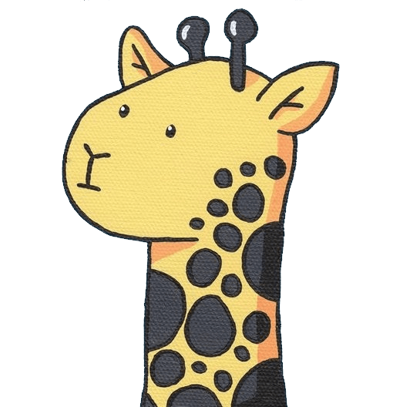
SOÁT LỖI

Slide 16


TIÊU CHÍ NHẬN XÉT
1. Viết đúng chính tả
2. Trình bày đúng, sạch đẹp

Slide 17
HƯỚNG DẪN LÀM BÀI TẬP

Slide 18




Luyện tập
Notes:
Bài giảng được thiết kế bởi: Vũ Hồng
LH: FB Vũ Hồng - https://www.facebook.com/vuhong1972/

Slide 19


2. Chọn g hoặc gh thay cho ô vuông?
Chị tre chải tóc bên ao
Nàng mây áo trắng é vào soi ương.
(Trần Đăng Khoa)
gh
g
Thảo luận nhóm đôi
Notes:
Bài giảng được thiết kế bởi: Vũ Hồng
LH: FB Vũ Hồng - https://www.facebook.com/vuhong1972/

Slide 20

3.Chọn a hoặc b
a) Tìm tiếng ghép được với sinh hoặc xinh
sinh | sinh sống,
xinh | xinh đẹp,
sinh nhật,
học sinh ,…
xinh xắn,…
b) Tìm từ có tiếng chứa uc hoặc ut
uc | chúc mừng,
ut | sút bóng,
súc miệng,
khúc nhạc, …
bút chì,…

Slide 21





CỦNG CỐ, DẶN DÒ
Notes:
Bài giảng được thiết kế bởi: Vũ Hồng
LH: https://www.facebook.com/vuhong1972/

Slide 22

CHÀO TẠM BIỆT CÁC EM!
Notes:
Bài giảng được thiết kế bởi: Vũ Hồng
LH: https://www.facebook.com/vuhong1972/

